Slide 1
Drikk vann fra din egen brønn og rennende vann fra din egen kilde.
Ordspråkene 5.15

Slide 2
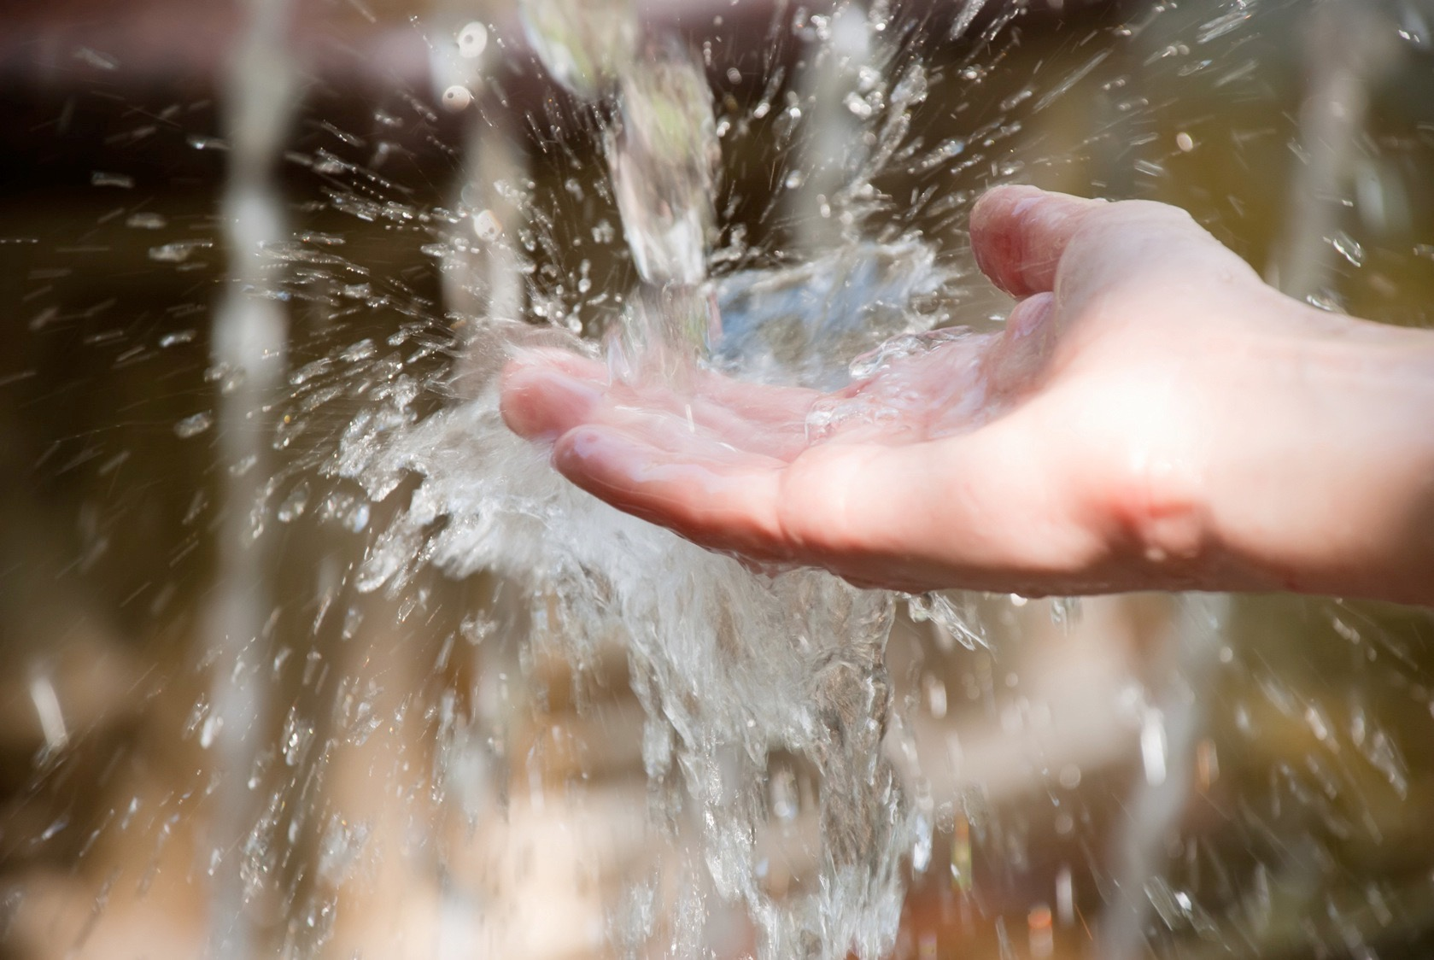

Slide 3
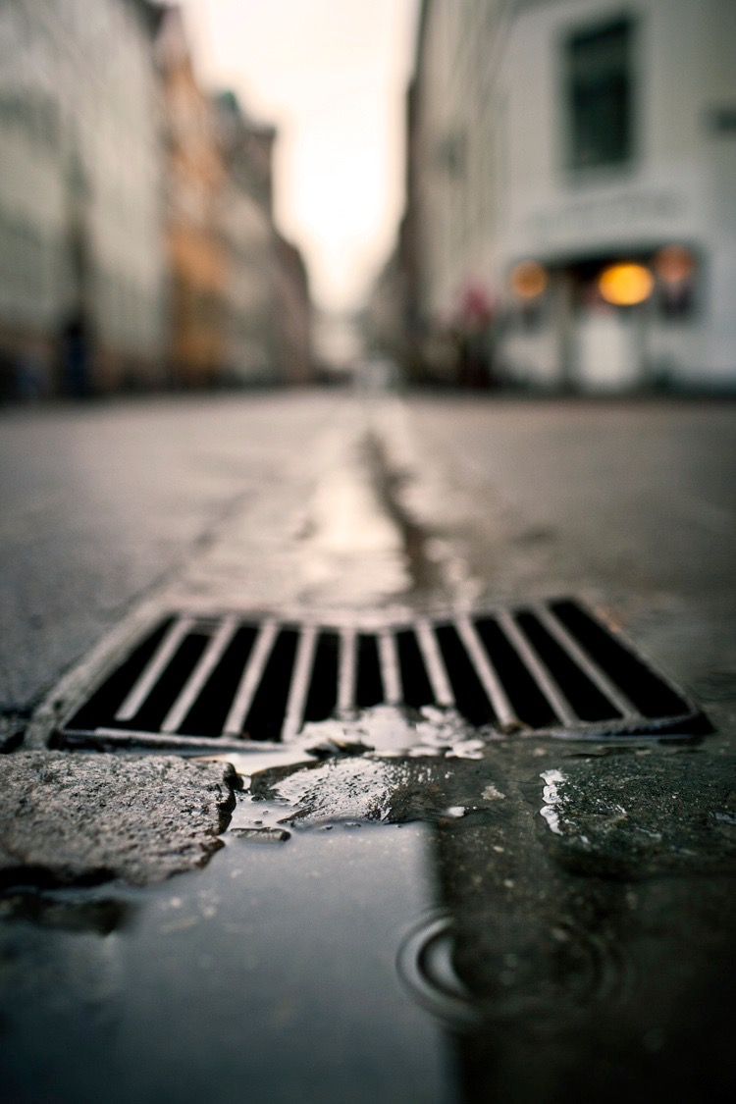
Skulle vel dine kilder bli spredt rundt omkring, ja ut på torgene, som strømmer av vann?
Ordspråkene 5.16

Slide 4
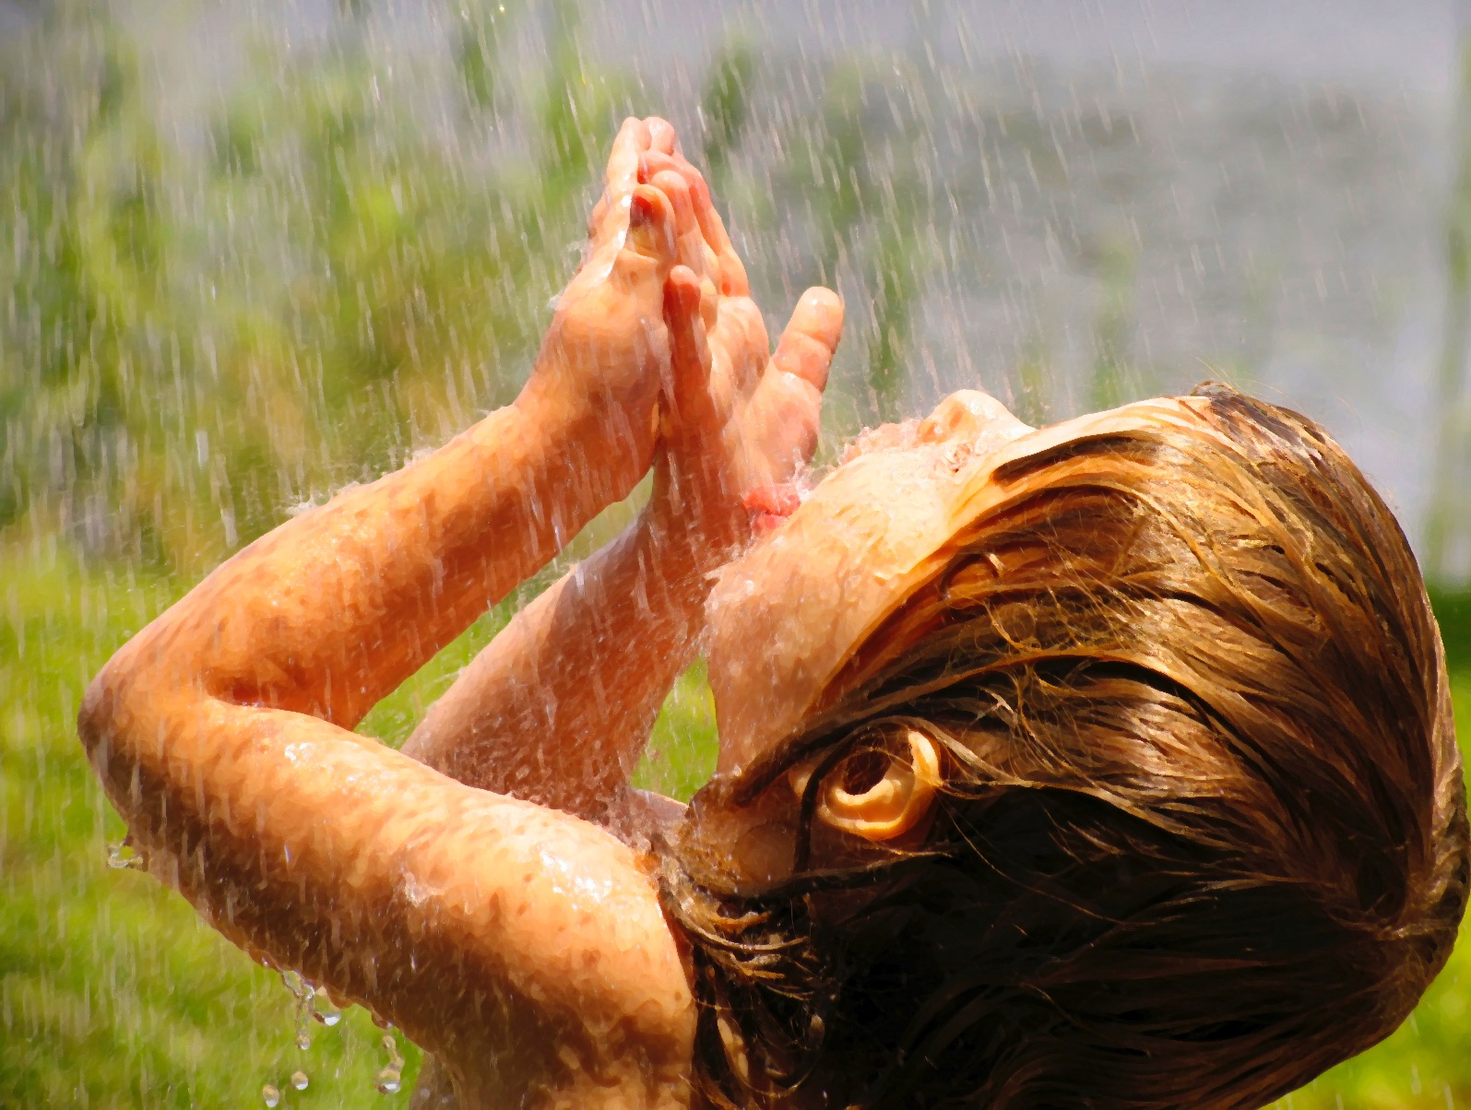
Lær den unge den veien han skal gå, så viker han ikke fra den, selv når han blir gammel.
Ord 22.6

Slide 5
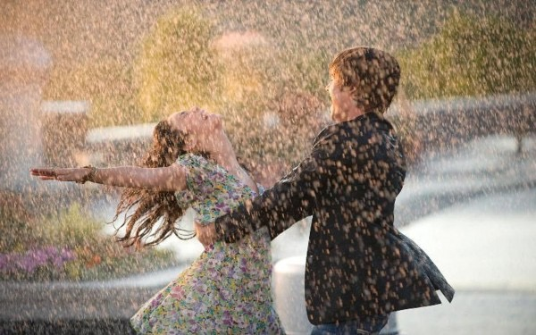

Slide 6
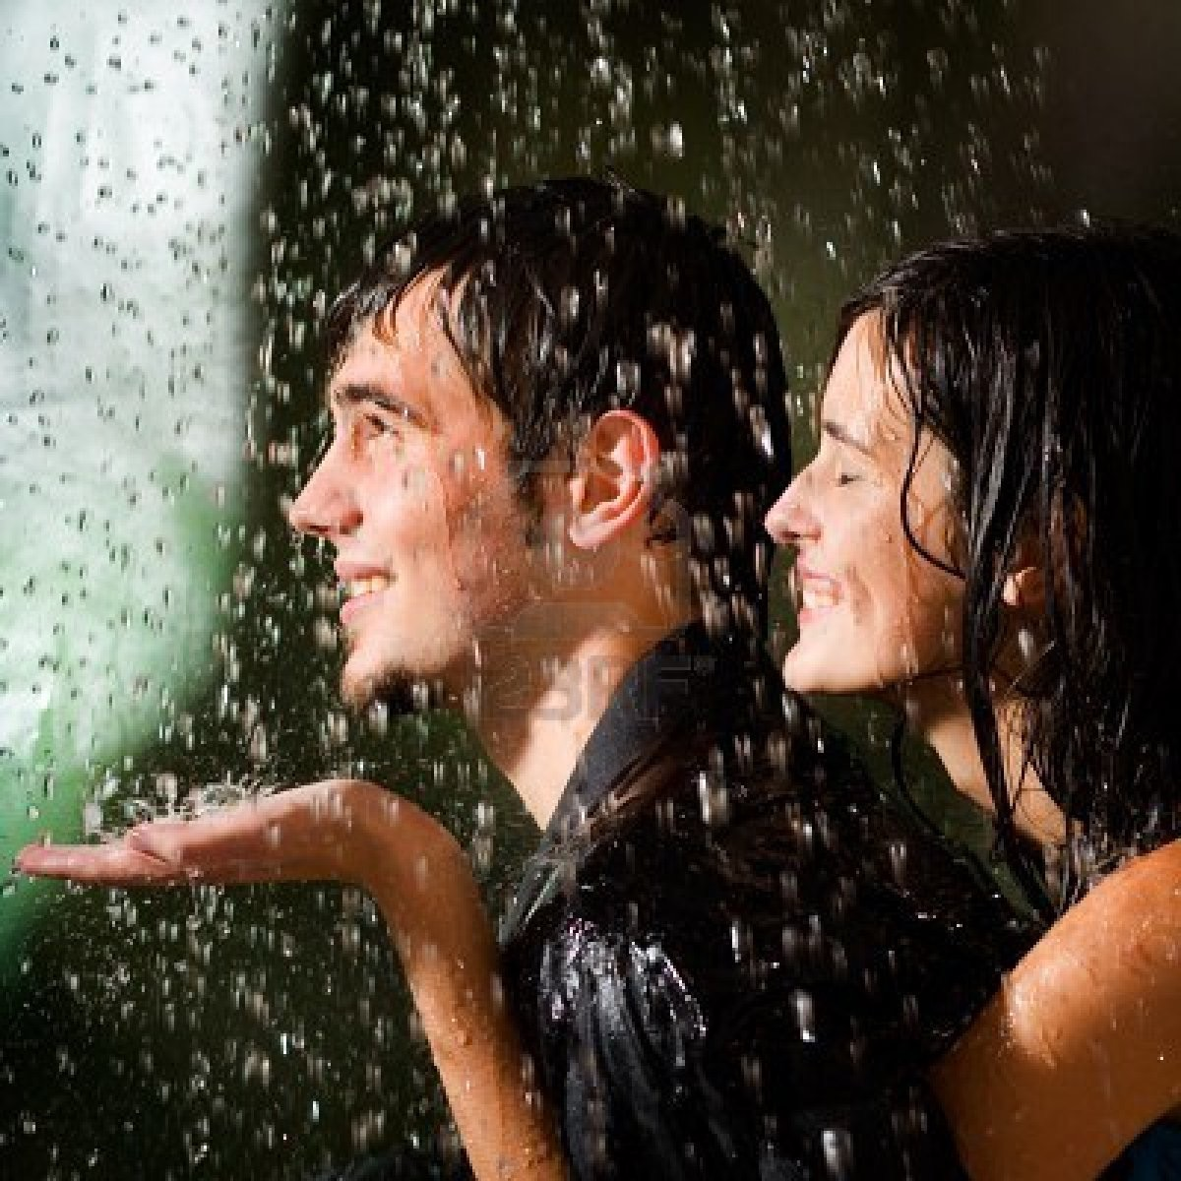

Slide 7
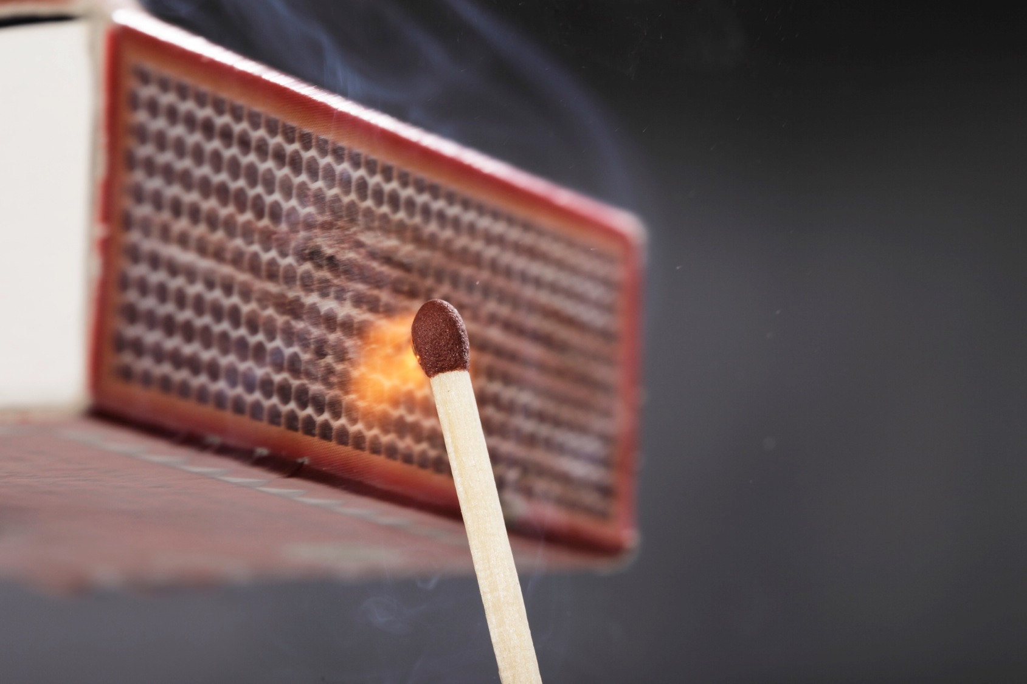

Slide 10
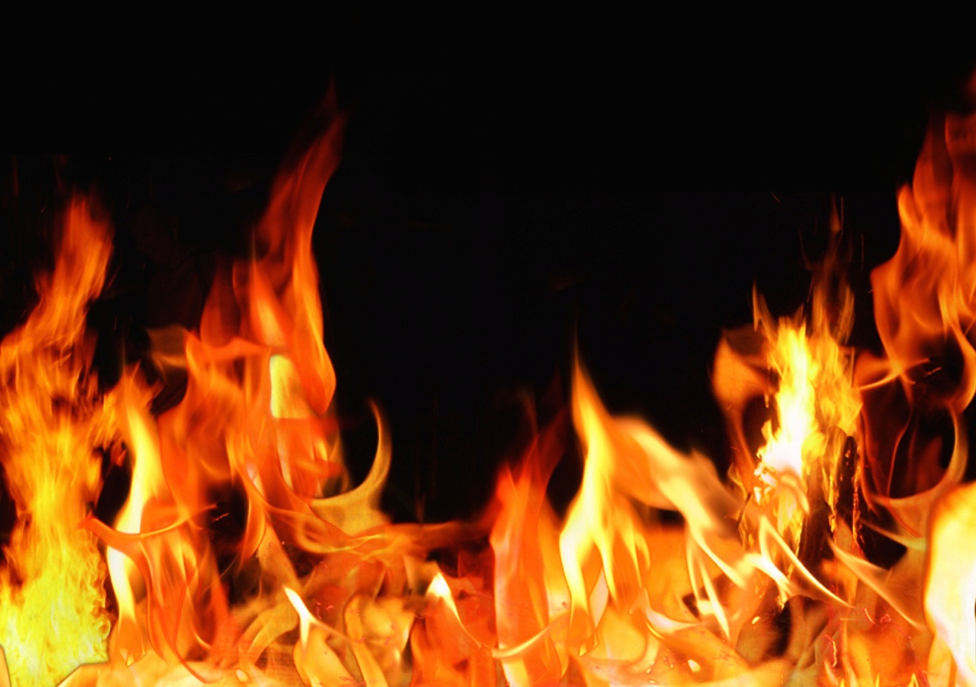
Kan en mann hente ild opp i fanget uten at hans klær blir brent? (Ordsp 6.27)

